Slide 1
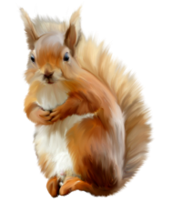
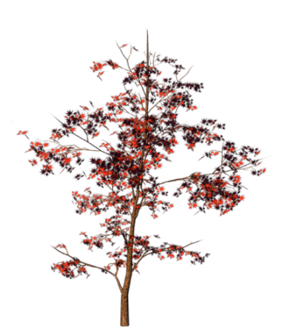
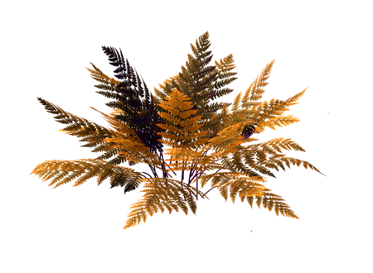
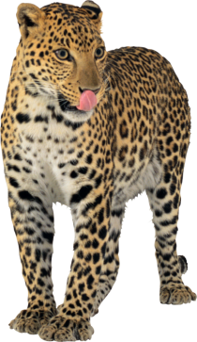
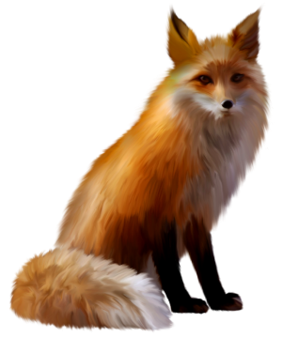
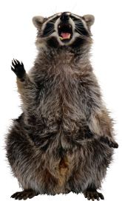
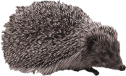
Картотека загадок
по лексической теме
«Дикие животные»

Slide 2
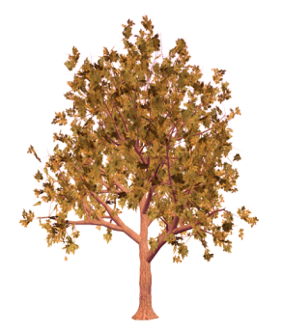
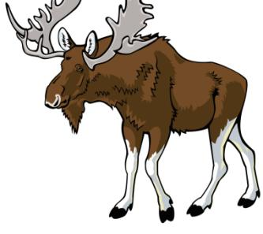
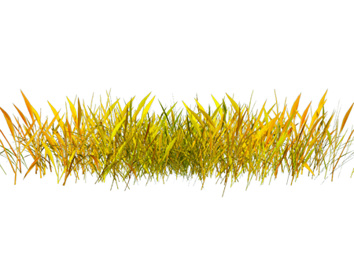
Отступить врагам пришлось,
Их рогами встретил …
Важно я хожу по лесу,
Съесть могу и мухоморы.
Не боюсь в лесу врага –
Есть копыта и рога.
Трав копытами касаясь,
Ходит по лесу красавец.
Ходит смело и легко,
Рога раскинув широко.
Стройный, быстрый,
Рога ветвисты.

Slide 3
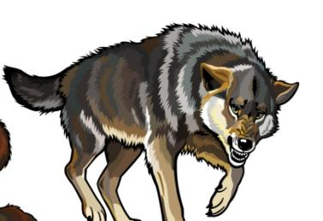
Ходит-бродит злой разбойник
Без дубинки и ножа.
Все в лесу его боятся,
Кроме дядюшки-ежа.
Серый гонится за белым,
Хочет белый пообедать.
На овчарку он похож,
Что ни зуб, то острый нож.
Он бежит, оскалив пасть.
На зайца он готов напасть.
Кто зимой холодной ходит злой, голодный.

Slide 4
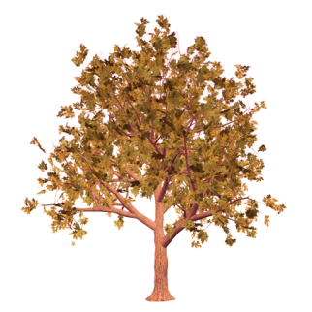
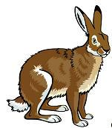
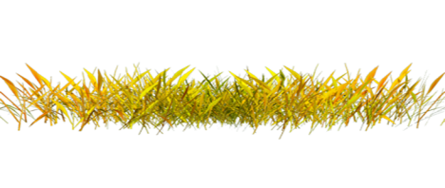
Зимой беленький, летом серенький,
Скачет ловко, любит морковку.
Маленький, беленький,
По лесочку прыг-прыг,
По снежочку тык-тык.
Угадайте, что за шапка,
Меха целая охапка.
Шапка бегает в бору,
У берез грызет кору.
Косоглазый, маленький,
в белой шубке, в валенках.
Это что за зверь лесной
Встал, как столбик, под сосной.
И стоит среди травы –
Уши больше головы?
Обитатель леса шустрый
Своровал листок капустный.
У него дрожат реснички:
-Нет ли где-нибудь лисички?
Мчится без оглядки,
Лишь сверкают пятки.
Мчится что есть духу,
Хвост короче уха.
Живо угадай-ка,
Кто же это?

Slide 5
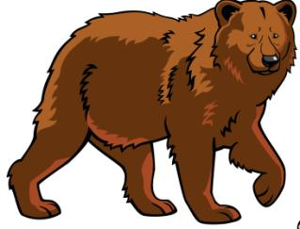
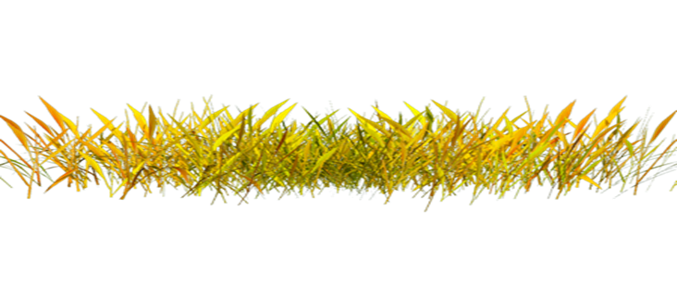
Хозяин лесной, просыпается весной.
А зимой под вьюжный вой
Спит в избушке снеговой.
Он всю зиму в шубе спал,
Лапу бурую сосал.
А проснувшись, стал реветь,
Этот зверь – лесной…
Вперевалку зверь идет
По малину и по мед.
Любит сладкое он очень,
А когда приходит осень,
Лезет в яму до весны,
Где он спит и видит сны.
Зимой он спит,
А летом ульи ворошит.
Летом по лесу гуляет,
Зимой в берлоге отдыхает.
Великан в бору живет,
Он сладкоежка, любит мед.
Когда испортится погода,
Ложится спать –
Да на полгода!

Slide 6
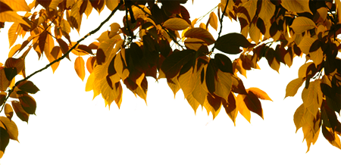
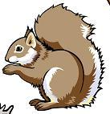
Пушистый маленький зверек
По деревьям прыг да скок.
Мелькнет среди ветвей –
Всех проворней и быстрей.
Хожу в пушистой шубке,
Живу в густом лесу.
В лесу на старом дубе
Орешки я грызу.
Сидит на ветке, а не птица,
Есть рыжий хвост, а не лисица.
Сидит на ветке, а не птица,
Есть рыжий хвост, а не лисица.
Кто с высоких толстых сосен
В ребятишек шишку бросил?
А в кусты через пенек
Промелькнул, как огонек?
Я – веселенький зверек,
Прыг с ветки на дубок.
Кто по елкам ловко скачет
И взлетает на дубы?
Кто в дупле орехи прячет,
Сушит на зиму грибы?
На ветке не птичка,
Зверек-невеличка.
Мех теплый, как грелка.
Кто же это?

Slide 7
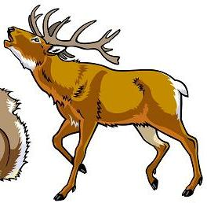
Папа очень крепкий, рослый,
И рога ветвисты.
Сын, пока ещё не взрослый, -
Рыжий и пятнистый.
Он рождается без рожек,
В шубке пёстренькой в горошек.
Кто на своей голове лес носит?

Slide 8
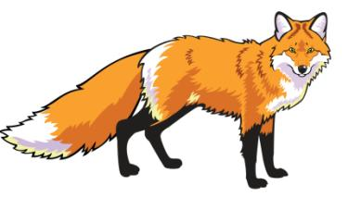
Хитрая плутовка, рыжая головка,
Хвост пушистый - краса,
Кто же это?
Хвост пушистый, мех золотистый,
В лесу живет, в деревне кур крадет.
Сама рыжеватая,
Мордочка плутоватая.
Ей не надо пирожка,
Ей бы скушать петушка!
В лесу обитает,
Дичью питается да в курятник забирается.
Хитрым зверем называется.
Повыше кошки рост,
Живет в норе в лесу.
Пушистый рыжий хвост,
Все знаем мы…
За деревьями – кустами
Промелькнуло-пробежало,
Нет ни дыма, ни пожара.

Slide 9
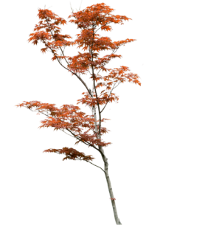
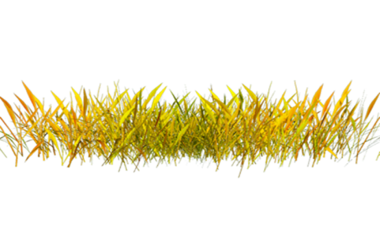
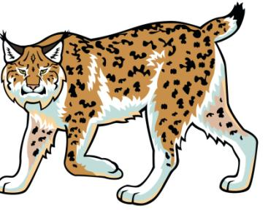
Зверя нужно нам бояться,
Точно будет ведь кусаться.
Очень быстро убегает,
Красоту её каждый узнает.
Серая шерстка и хитрый лишь взгляд
Ты повстречать её будешь не рад
Ну-ка, скорее ты называй
И вновь загадку отгадай.
Милый зверь в лесу живёт,
И рычит, а не поёт.
Из кошачьих происходит,
Страх на всех она наводит
Грациозна и хитра,
И опасна и умна.
Если видишь её , брысь!
Дети, это наша…РЫСЬ.

Slide 10
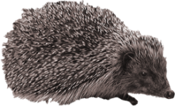
Лесом катится клубок,
У него колючий бок.
Он охотится ночами
За жуками и мышами.
В густом лесу под елками,
Осыпанный листвой,
Лежит мешок с иголками,
Колючий и живой.
Вот иголки и булавки
выползают из-под лавки.
На меня они глядят,
Молока они хотят.
Лежала между елками
Подушечка с иголками.
Лежала-лежала,
Потом вдруг убежала.
Сердитый недотрога
Живет в глуши лесной.
Иголок очень много,
А нитки ни одной.
Хоть и круглый,
Да не мяч.
Рта не видно,
А кусач.

